Slide 1

Základní škola a mateřská škola Staré Město
Interaktivní škola pro žáka 21.století
Předmět:Přírodopis
Ročník: osmý
Tématický celek: Primáti
Autor prezentace: Mgr. Knedlová Světlana

Slide 2
Primáti se vyvinuli z hmyzožravců.
Většinou se přizpůsobili životu na stromech.
Žijí v oblastech tropů a subtropů.
Nesetkáme se s nimi v Austrálii.
Patří zde asi 200 druhů savců.

Slide 3
Jsou převážně stromoví savci, jsou tedy dobře přizpůsobeni ke šplhání.
Mají pětiprsté chápavé končetiny, palec je postaven naproti ostatním prstům.
Na rozdíl od většiny savců mají dobře vyvinutou klíční kost, přední končetina je velmi pohyblivá.

Slide 4
-oči směřují dopředu.
-vidí barevně ,k rozpoznání zralého ovoce.
-obličejová část primátů je zkrácená, důsledkem je špatný čich. --mají vynikající hmat.
-mají nízkou rozmnožovací schopnost
- samice často rodí jen jedno mládě, o které se velmi dlouho stará.
-opice žijí v párech a pohlaví jsou stejně velká.

Slide 5
Poloopice
Noční způsob života
Protažený čenich, velké oči, malý mozek, drápy
Živí se hmyzem, výborný čich
Pralesy Afriky, Madagaskar, Asie
Lemuři,komby

Slide 6
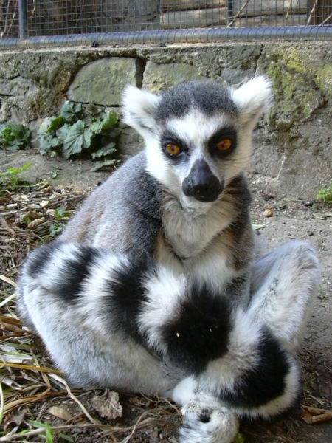
Lemur kate
http://cs.wikipedia.org/wiki/Soubor:Lemur_Kata.JPG

Slide 7
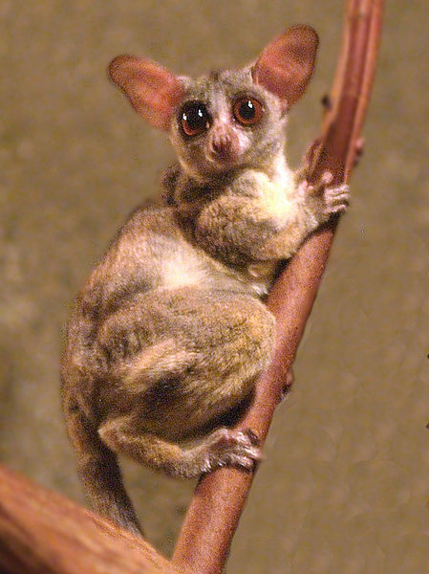
Komba ušatá
http://cs.wikipedia.org/wiki/Soubor:Galago_senegalensis.jpg

Slide 8
Opice
Aktivní ve dne
Větší zbrázděný mozek, oči směřují dopředu, jeden pár mléčných bradavek, zkrácený čenich,srst bez podsady, na prstech nehty, rostlinná potrava
Dělení: ploskonosé – široká nosní přepážka – malpy, chápani, vřešťani – Jižní Amerika
        úzkonosé – úzká nosní přepážka – makakové / Asie/,kočkodani,guerézy / Afrika /,paviáni /Afrika, Arabský poloostrov/

Slide 9
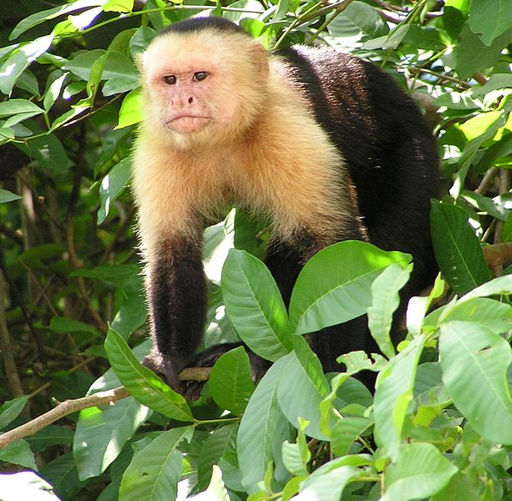
Malpa kapucínská
http://cs.wikipedia.org/wiki/Soubor:Capuchin_Costa_Rica.jpg

Slide 10
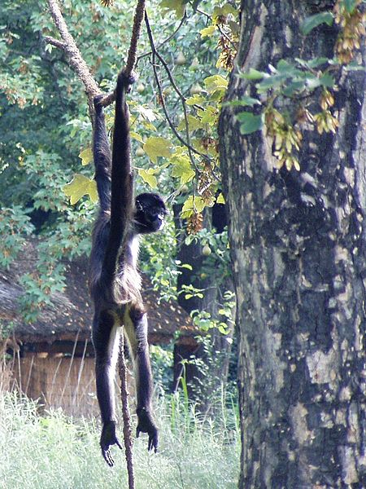
Chápan středoamerický
http://cs.wikipedia.org/wiki/Soubor:Ateles_geoffroyi02.jpg

Slide 11
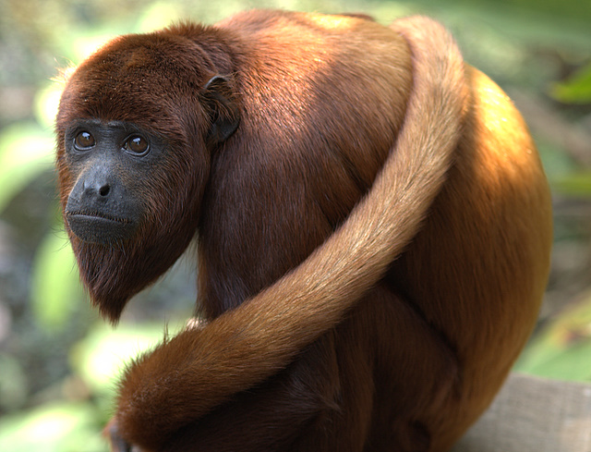
Vřešťan rezavý
http://cs.wikipedia.org/wiki/Soubor:Alouatta_seniculus.jpg

Slide 12
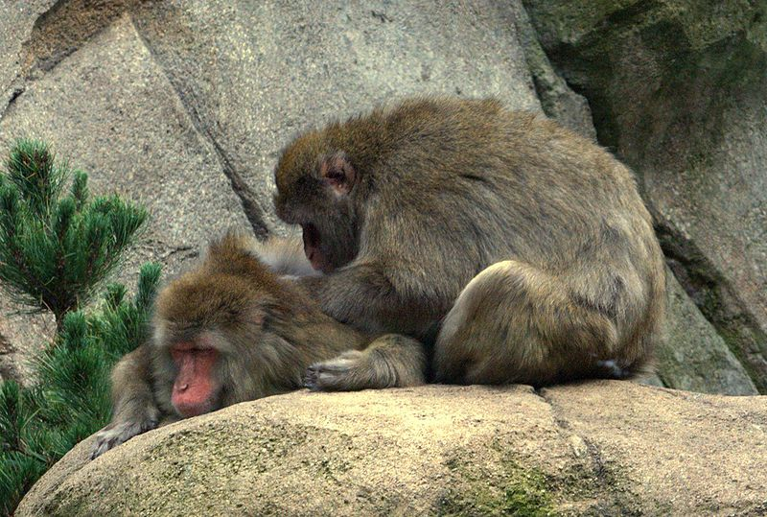
Makak červenolící
http://cs.wikipedia.org/wiki/Soubor:Japanese_Macaques_grooming.jpg

Slide 13
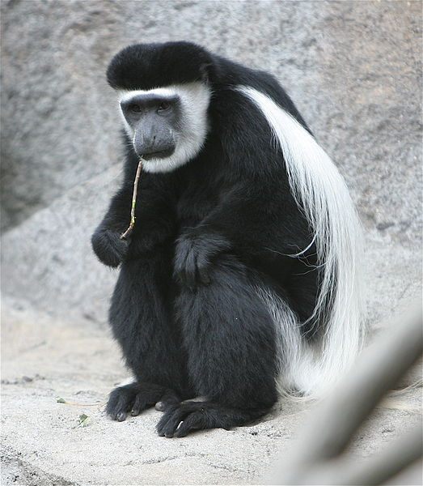
Gueréza pláštíková
http://cs.wikipedia.org/wiki/Soubor:ColobusMonkeyOregonZoo.jpg

Slide 14
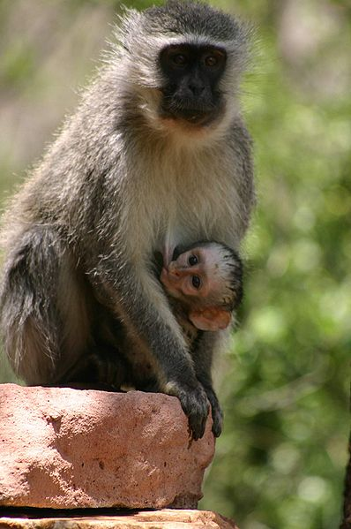
Kočkodan obecný
http://cs.wikipedia.org/wiki/Soubor:Cercopithecus_aethiops00.jpg

Slide 15
Pavián pláštíkový
http://cs.wikipedia.org/wiki/Soubor:Stavenn_Papio_hamadryas_01.jpg

Slide 16
Odkazy:
Učebnice přírodopisu Fraus pro základní školy.

